Slide 1

Se mezclaran videos y fotos en los rectángulos
Entrarán unas palabras y luego se irán
KiteSurfing
MAI
MAI
Menú

Slide 2
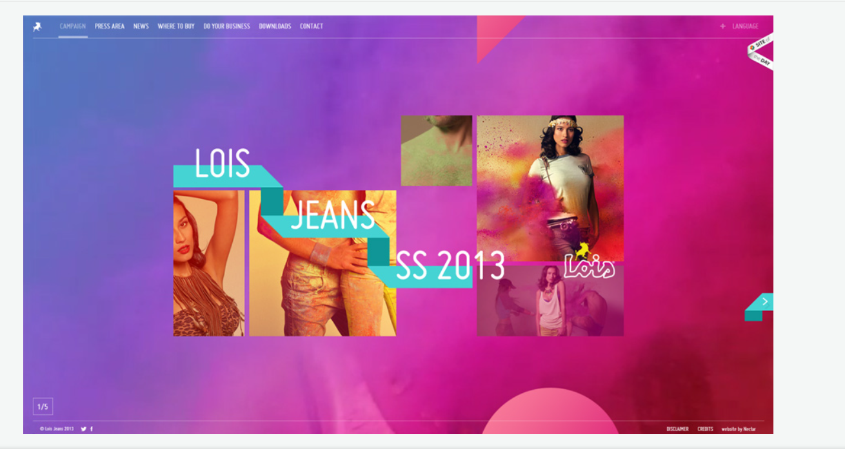

Slide 3
https://kojo.com.au/

Slide 4
